Slide 1
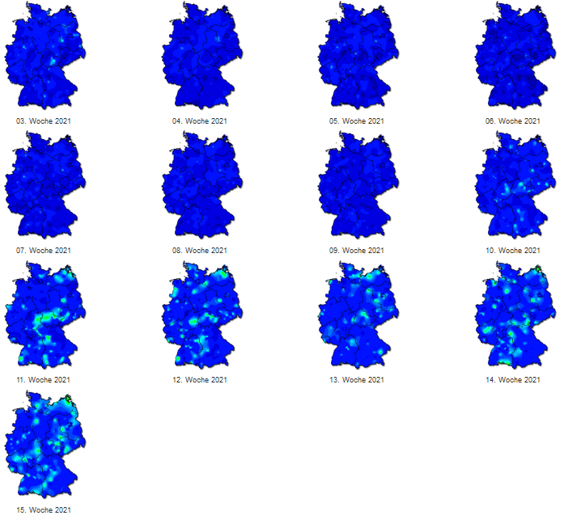
Ergebnisse der syndromischen Surveillance akuter Atemwegserkrankungen GrippeWeb, Arbeitsgemeinschaft Influenza, ICOSARI Datenstand 1.6.2021

Slide 2
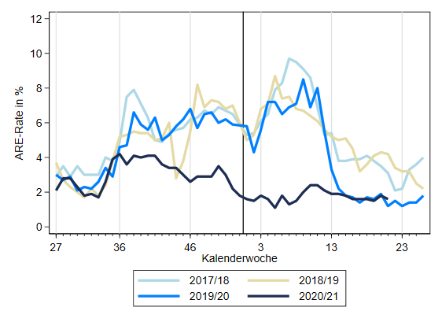
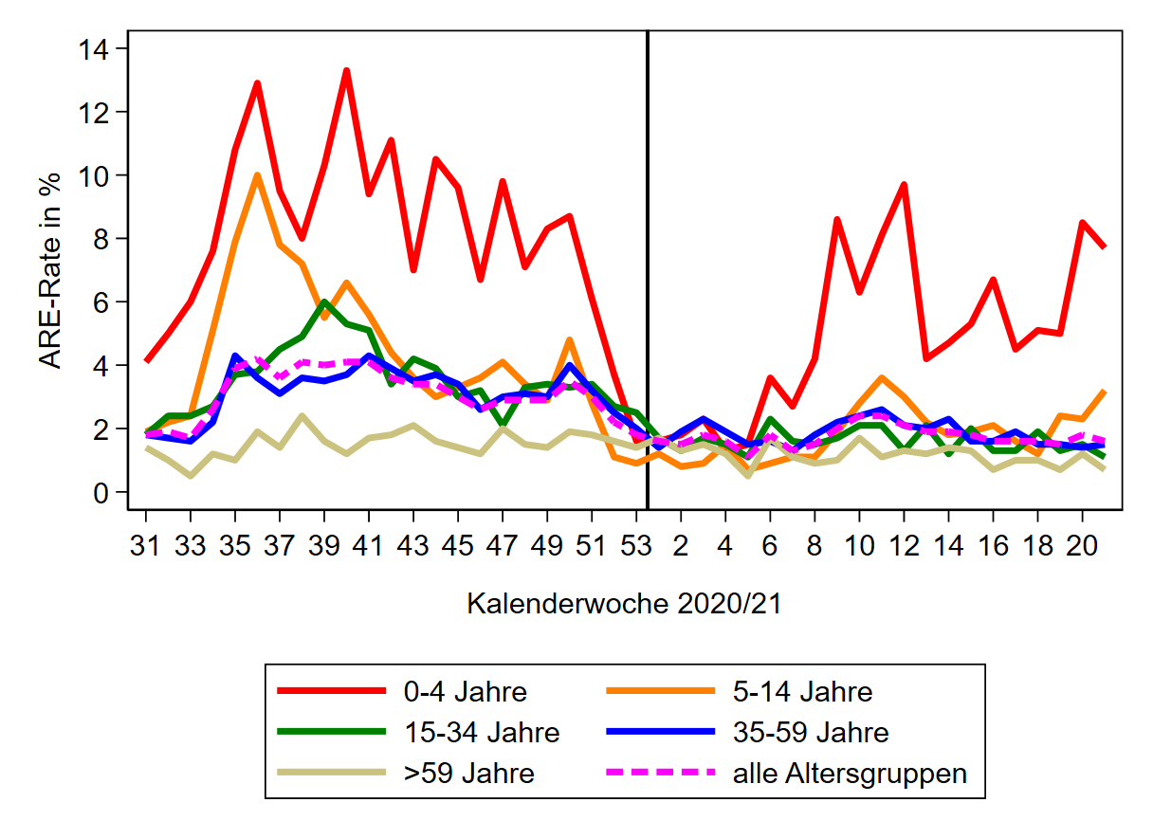
GrippeWeb bis zur 21. KW 2021
Der Wert (gesamt) lag in der 21. KW 2021 bei ca. 1.600 ARE pro 100.000 Einwohner.
Auf die Bevölke­rung in Deutschland bezogen entspricht das einer Gesamtzahl von ca. 1.33 Millionen akuten Atem­wegs­er­kran­kungen (Vorwoche: ca. 1,5 Mio).
Notes:
ARE-Rate zur Vorwoche gesunken; ARE-Rate liegt etwas höher als im Vorjahr zur 21. KW (aber trotzdem seit 36. KW so niedrig wie noch nie in diesem Zeitraum (keine Grippewelle), deutlich unter der ARE-Rate der Vorsaisons (2017/18 und 2018/19 um die 21. KW.
Anstieg bei 5-bis 14-Jährigen deutlich, 35- bis 59-Jährige stabil

Slide 3
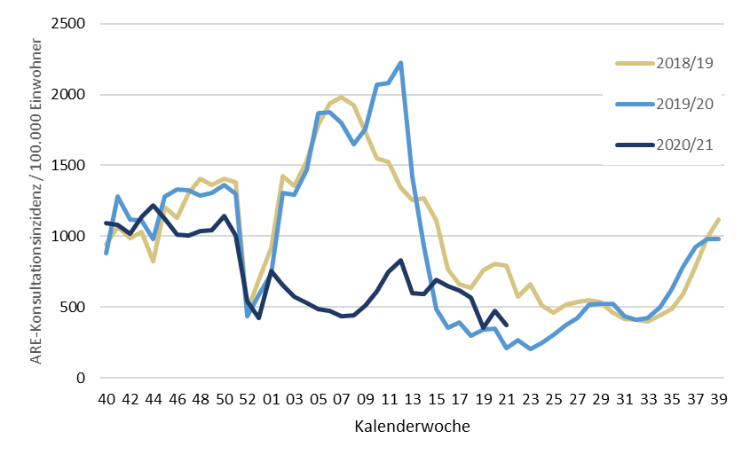
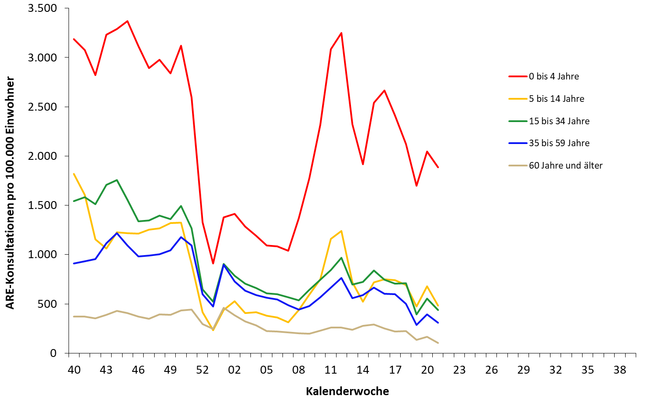
Arbeitsgemeinschaft Influenza ARE-Konsultationen bis zur 21. KW 2021
Der Wert (gesamt) lag in der 21. KW 2021 bei ca. 370 Arzt­konsul­ta­tionen wegen ARE pro 100.000 Einwohner.
Auf die Bevölke­rung in Deutschland bezogen entspricht das einer Gesamt-zahl von ca. 308.000 Arzt­besuchen wegen akuter Atem­wegs­er­kran­kungen (Vorwoche: ca. 392.000).
Notes:
KonsInz insgesamt im Vergleich zur Vorwoche und in allen Altersgruppen gesunken
Auf BL-Ebene in den meisten insgesamt gesunken und auch in den Altersgruppen größtenteils gesunken (jedoch in : Bay, BaWü, NRW → 0-4-Jährige gestiegen) oder stabil
Falls andere BL gewünscht: \\rki.local\daten\Projekte\FG36_AGI\Wochenberichte\Berichterstellung\Saison_2020_21\Woche_20_2021\AGI-Wochenbericht_2021-06-01.xls

Slide 4
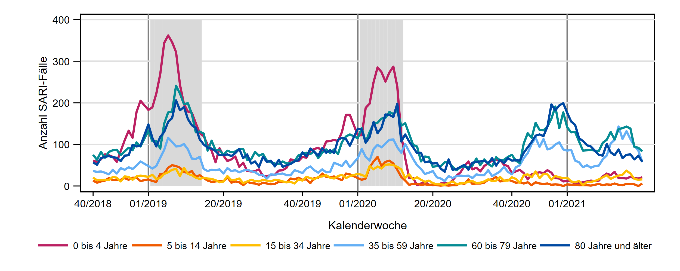
ICOSARI-KH-Surveillance – SARI-Fälle (J09 – J22) bis zur 20. KW 2021
Notes:
SARI-Fallzahlen insgesamt weiter gesunken
Deutlicher Rückgang in der Altersgruppe 35-59 Jahre, dennoch weiter erhöht und über Niveau der Vorsaisons
Stabilisierung oder leichter Rückgang in den anderen AG
Trotz Schwankungen in AG 5-14 Jahre seit Wochen stabil auf sehr niedrigen Niveau
S:\Projekte\FG36_INV_ICOSARI\Arbeitsordner\Wochenbericht \82KH_AG6_3Saisons_verweil1W_FB.png

Slide 5
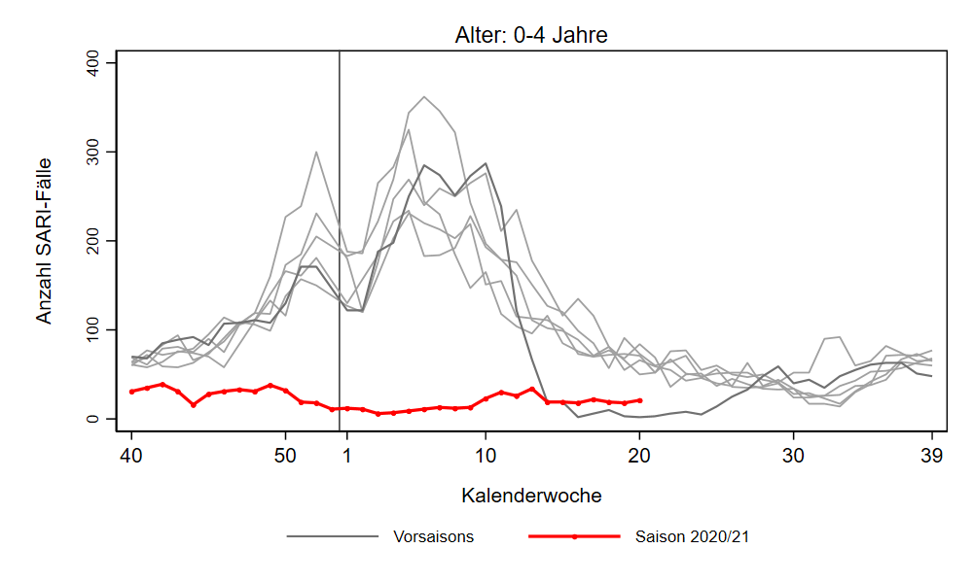
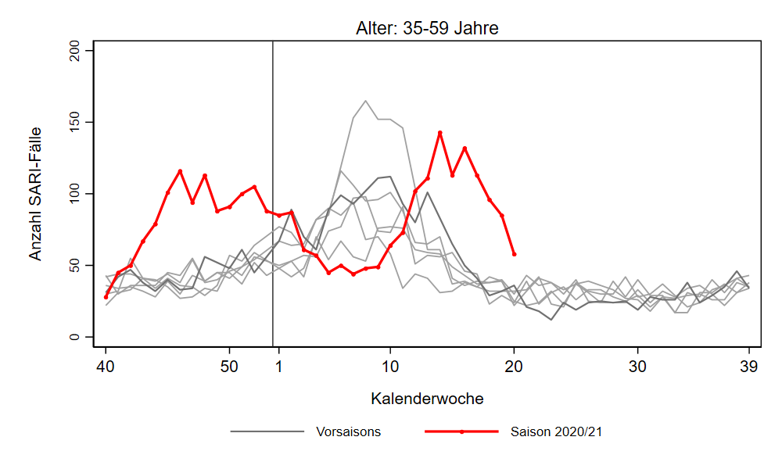
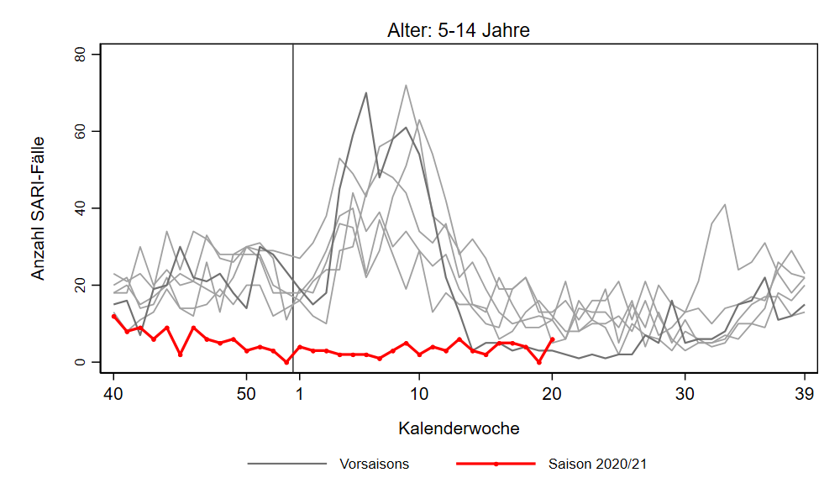
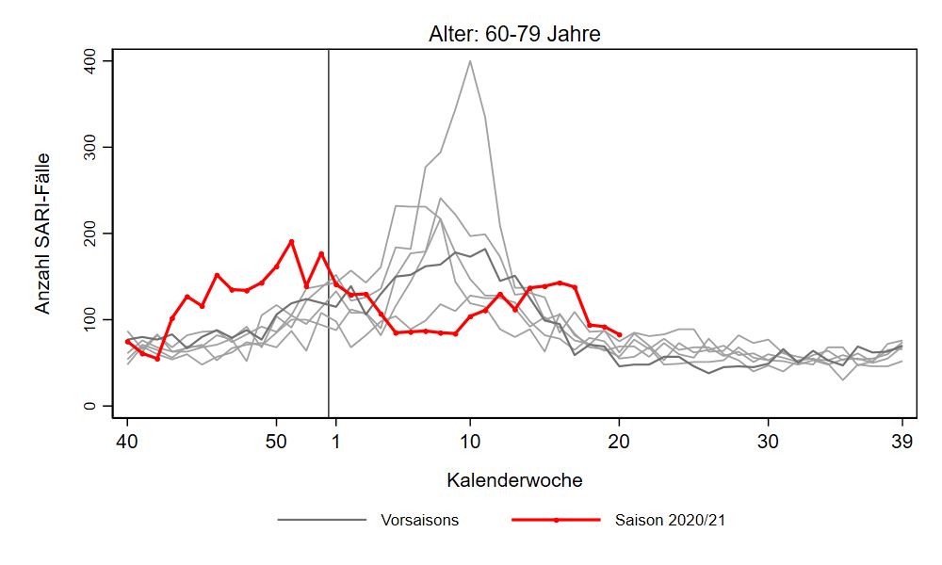
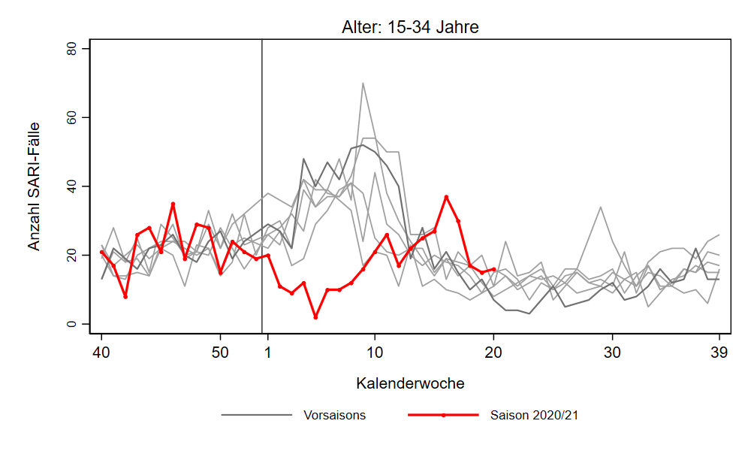
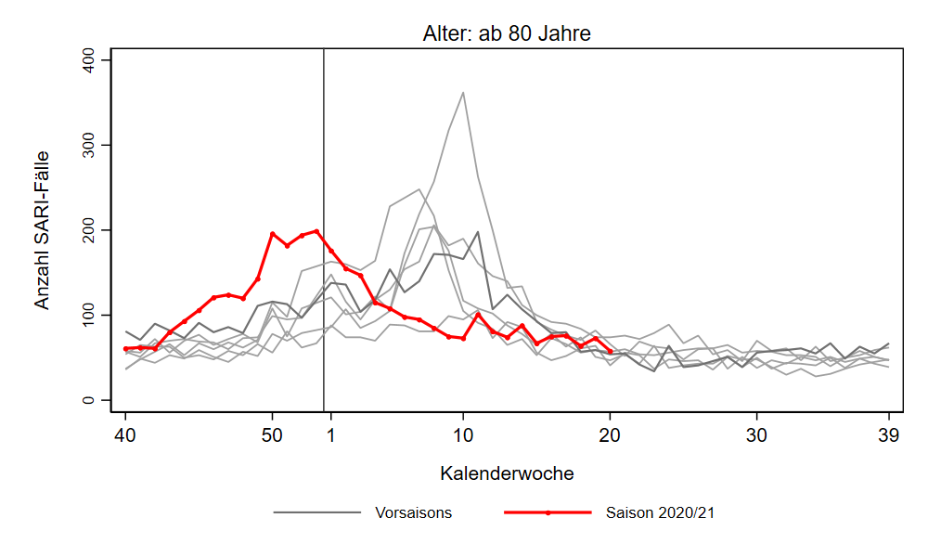
ICOSARI-KH-Surveillance – SARI-Fälle (J09 – J22) bis zur 20. KW 2021
Notes:
SARI-Fallzahlen insgesamt weiter gesunken
Deutlicher Rückgang in der Altersgruppe 35-59 Jahre, dennoch weiter erhöht und über Niveau der Vorsaisons
Stabilisierung oder leichter Rückgang in den anderen AG
Trotz Schwankungen in AG 5-14 Jahre seit Wochen stabil auf sehr niedrigen Niveau
S:\Projekte\FG36_INV_ICOSARI\Arbeitsordner\Wochenbericht\AG_separat_aktuelleSaison

Slide 6
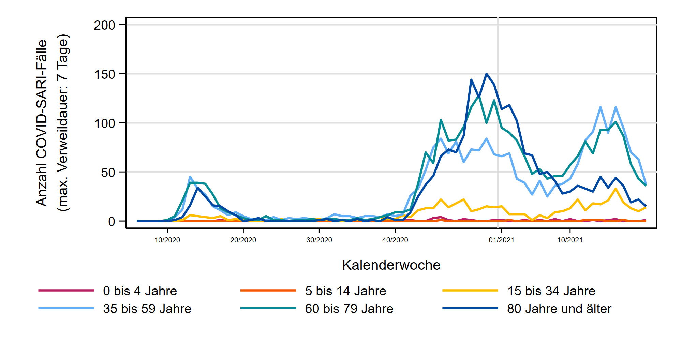
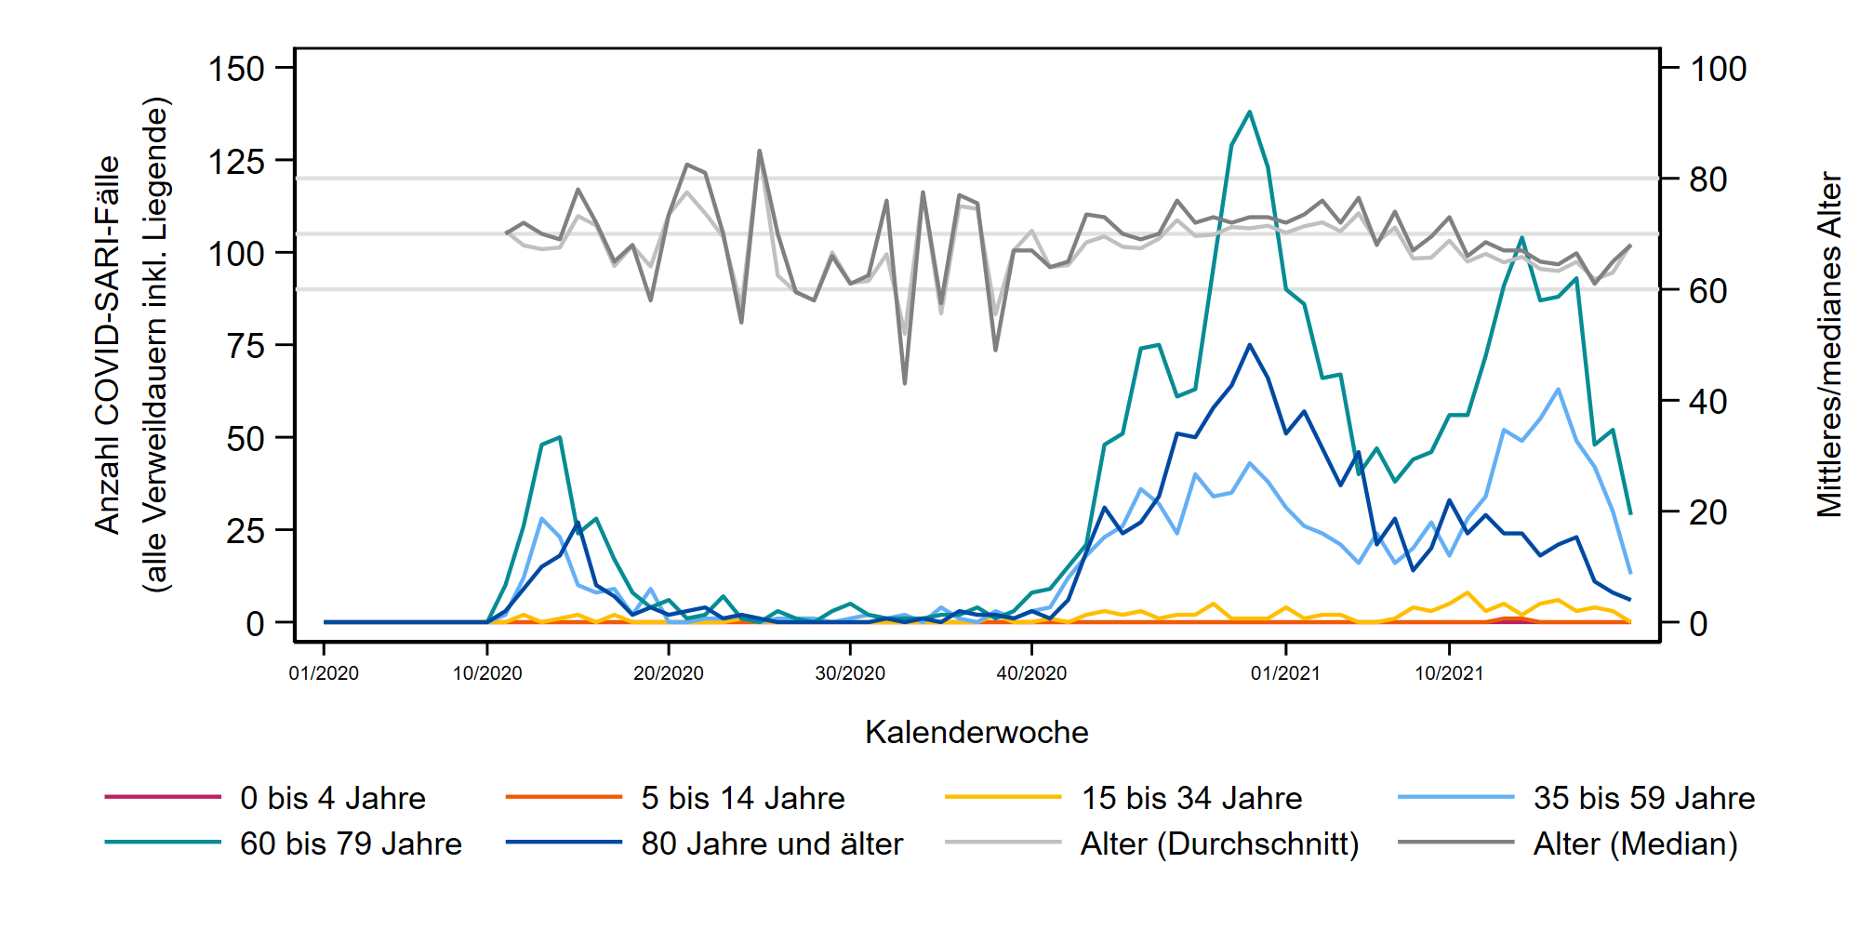
ICOSARI: COVID-SARI-Fälle (J09 – J22 + U07.1) bis zur 20. KW 2021
COVID-SARI-Fälle
(max. Verweildauer
von 7 Tagen)
*********************
medianes Alter (inkl. Liegende):
KW 20: 61 Jahre,
KW 19: 61 Jahre
35-59 Jahre
60-79 Jahre
35-59 Jahre
ICOSARI: COVID-SARI-Fälle mit Intensivbehandlung bis zur 20. KW 2021
COVID-SARI-Fälle mit Intensivbehandlung, Anzahl und mittleres Alter;
medianes Alter:
(KW 20: 68 Jahre,
KW 19: 65 Jahre)
60-79 Jahre
35-59 Jahre
Notes:
Die Folie mit den Intensivpatienten evtl. raus nehmen, bei so niedrigen Fallzahlen verliert sie sehr an Aussagekraft wegen stärkerer Schwankungen von Woche zu Woche
S:\Projekte\FG36_INV_ICOSARI\Arbeitsordner\Wochenbericht\COVID_AG6_ohneletzte_7T_FB.png und COVID_AG6_ohneletzte_FB.png

Slide 7
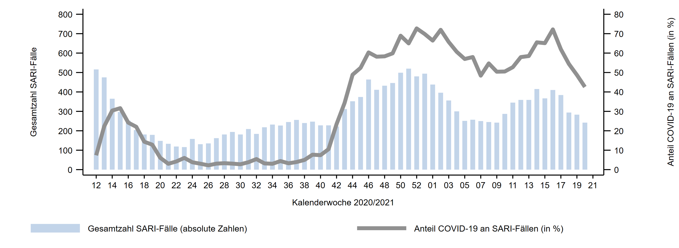
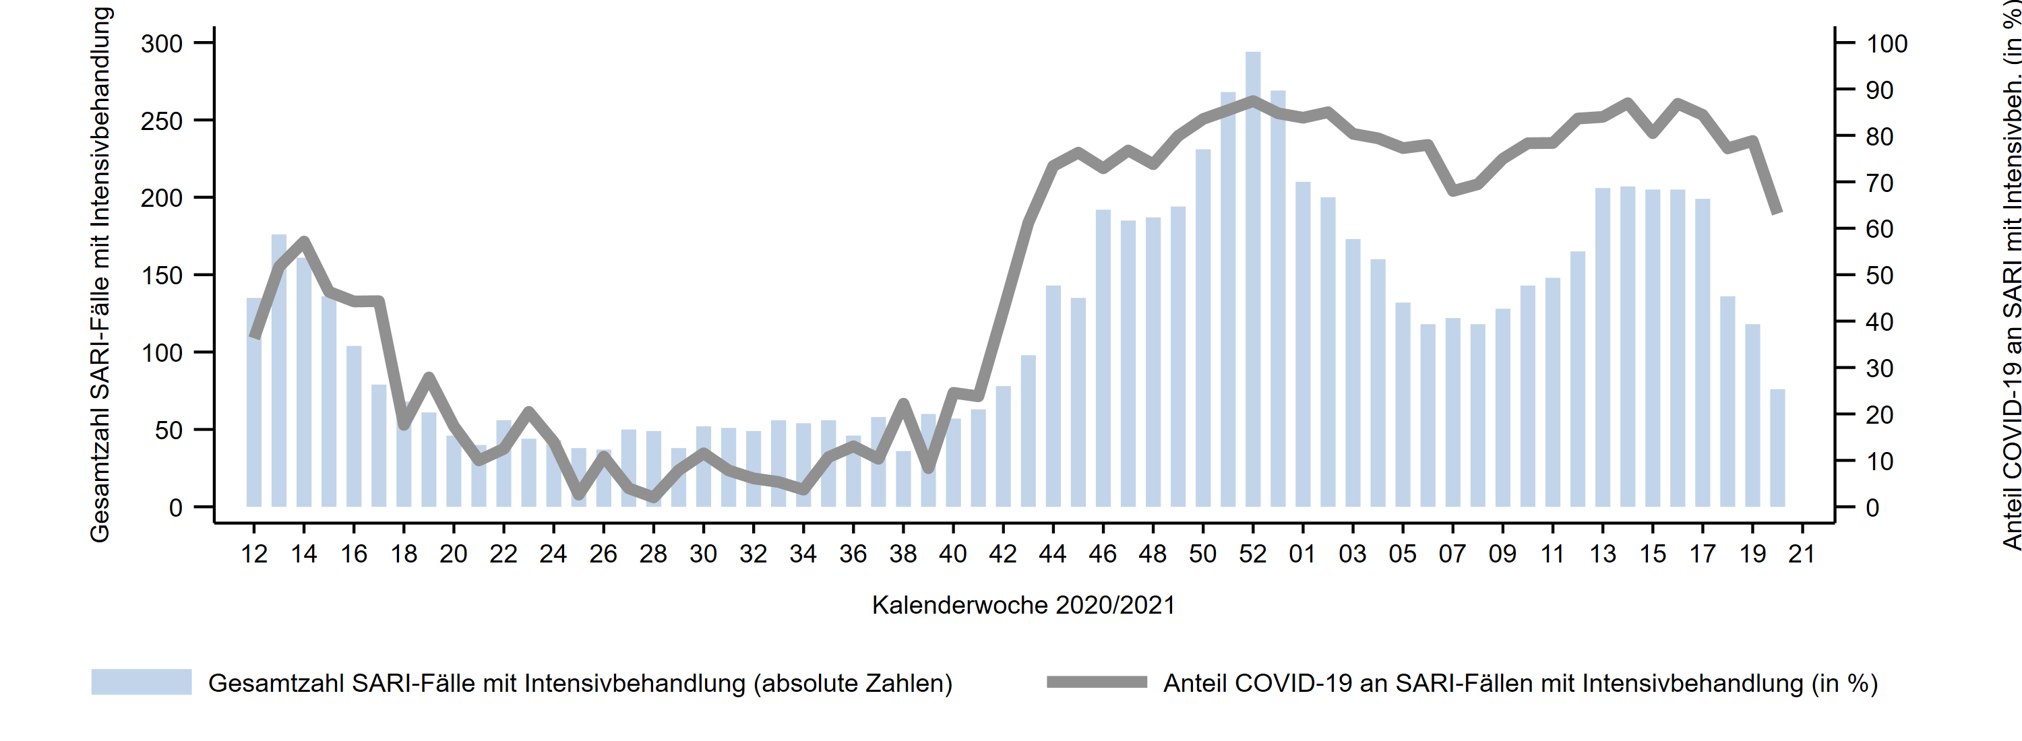
ICOSARI-KH-Surveillance – Anteil COVID an SARI-Fällen bis zur 20. KW 2021
43%
ICOSARI: SARI-Fälle in Intensivbehandlung, Anteil mit COVID-19 bis 20. KW 2021
63%
Notes:
Anteil COVID-19 an SARI 43% in KW 20/2021
Weiterer Rückgang im Vergleich zur Vorwoche, bleibt unter 50%
Anteil COVID an SARI mit Intensivbehandlung: erstmals merklicher Rückgang des Anteils, aber noch über 50%
Weiterhin deutlicher Rückgang der SARI mit Intensivbehandlung (seit 3 Wochen)
AnteilCOVID_Lagebericht.png aus dem Ordner S:\Projekte\FG36_INV_ICOSARI\Arbeitsordner\Wochenbericht

Slide 8
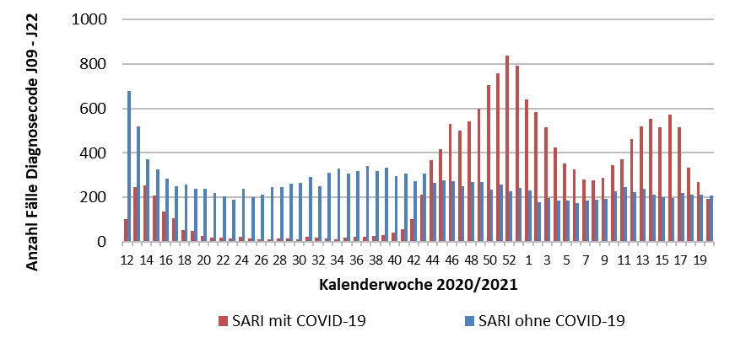
ICOSARI-KH-Surveillance – SARI-Fälle mit/ohne COVID-19 bis zur 20. KW 2021
Nur Fälle mit maximaler
Verweildauer von 7 Tagen:
Alle Fälle, inklusive noch
liegender Patienten:

